Slide 1


Pemrograman Berorientasi Objek
PERTEMUAN - 2
ARIEF FAUZAN
WA : 085221102620

Slide 2
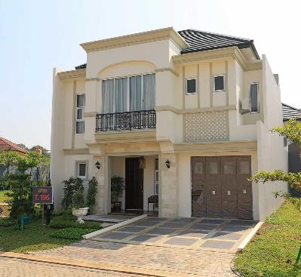
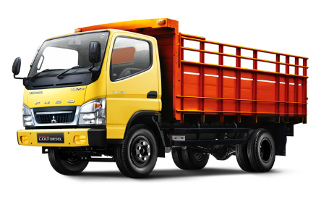
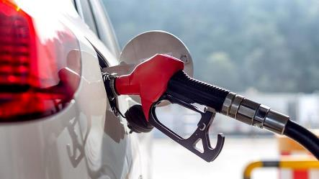
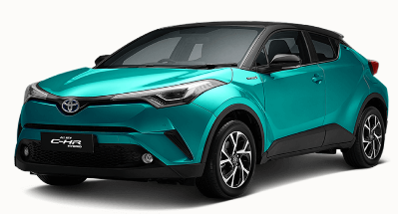
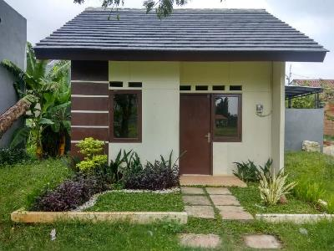
Class, Objek, Atribut, Method ???
Kendaraan

Slide 3
class
Kendaraan
Tempat Tinggal
Tujuan Wisata

Slide 4
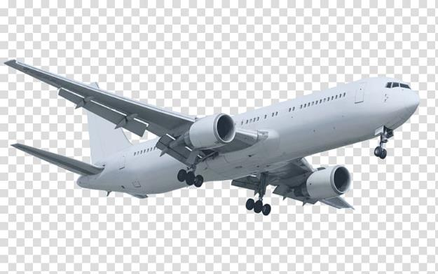

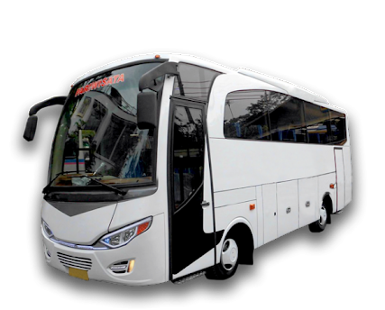
objek
Objeknya apa saja?

Slide 5
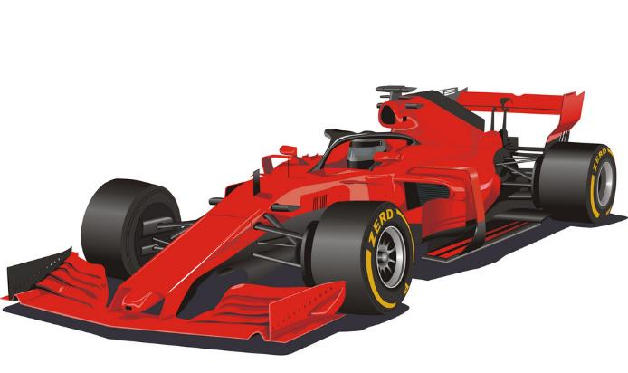

atribut
Warnanya apa?
Pakai Sayap tidak?
Bentuknya bagaimana?
Jenisnya apa?

Slide 6

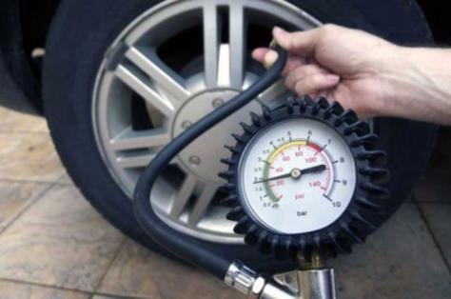
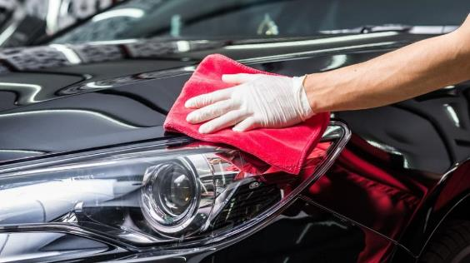
Method
Apa saja yang bisa dilakukan?

Slide 7
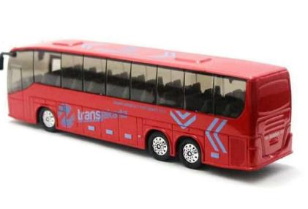
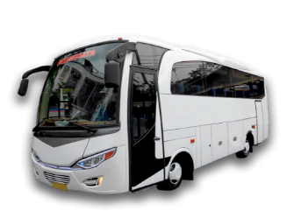

Urutan dalam Berorientasi Objek
kendaraan
Buat kelas dan objeknya
Tentukan objek dan atribut yg akan digunakan
Ubah Atributnya atau Lakukan methodnya

Slide 8


